Slide 1
Image Enhancement in Spatial Domain II Dian Nuswantoro University Ferda Ernawan, Ph.D

Slide 2
Image Enhancement –Spatial Filtering

Slide 3
Spatial Filtering
Spatial filtering adalah suatu proses filtering yang dilakukan secara langsung pada pixels dari suatu gambar.
Proses ini terdiri dari sebuah filter mask yang diproses dari satu titik ke titik yang lain dalam gambar.
Pada setiap titik (x,y) akan dikalikan dengan menggunakan filter mask yang telah ditetapkan.

Slide 4
Neighbourhood Operations
Operasi Neighbourhood hanya beroperasi pada lingkungan yang lebih besar dari operasi titik pixel dan sebagian besar merupakan segi empat di sekitar pixel pusat.
Origin
x
Neighbourhood
(x, y)
y
Image f (x, y)

Slide 5
Simple Neighbourhood Operations
Some simple neighbourhood operations include:
Min: Set nilai pixel untuk minimum in the neighbourhood.
Max: Set nilai pixel untuk maximum in the neighbourhood.
Median: Nilai median dari himpunan bilangan adalah nilai titik tengah (contoh dari set[1, 7, 15, 18, 24] 15 is the median).

Slide 6
Smoothing Filter
Smoothing filters digunakan untuk mengaburkan dan untuk mengurangi noise.
Blurring digunakan dalam langkah preprocessing, seperti penghapusan detil kecil dari objek gambar sebelum ekstraksi.
Pengurangan noise dapat dicapai dengan mengaburkan suatu image.

Slide 7
Linear Spatial Filter
Linear spatial filter adalah rata - rata dari pixel yang terdapat di sekitar filter mask.
Kadang-kadang disebut "filter rata-rata".
Idenya adalah mengganti nilai setiap pixel gambardengan rata-rata gray level yang telah didefinisikan oleh filter mask.

Slide 8
Linear Spatial Filter
1
1
1
1
2
1
1
1
1
2
4
2
1
1
1
1
2
1
Standard average
Weighted average

Slide 9
Smoothing Spatial Filters
Salah satu operasi spatial filtering yang paling sederhana adalah smoothing operation dengan menggunankan simple averaging filter.
Rata-rata semua pixel di sekitar nilai pusat.
¹/₉ | ¹/₉ | ¹/₉
¹/₉ | ¹/₉ | ¹/₉
¹/₉ | ¹/₉ | ¹/₉
Simple averaging filter

Slide 10
Weighted Smoothing Filters
More effective smoothing filters can be generated by allowing different pixels in the neighbourhood different weights in the averaging function.
Pixels closer to the central pixel are more important
Often referred to as a weighted
averaging
¹/₁₆ | ²/₁₆ | ¹/₁₆
²/₁₆ | ⁴/₁₆ | ²/₁₆
¹/₁₆ | ²/₁₆ | ¹/₁₆
Weighted averaging filter

Slide 11
The Spatial Filtering Process
a
b
c
r
s
t
Original image
x
d
e
f
*
u
v
w
g
h
i
x
y
z
Original Image Pixels
Filter
Simple 3*3 Neighbourhood
e
3*3 Filter
e_{processed} = v*e + r*a + s*b + t*c + u*d + w*f + x*g + y*h + z*i
y
Image f (x, y)
Proses di atas diulang untuk setiap pixel dalam gambar asli untuk menghasilkan filtering image.

Slide 12
Smoothing Spatial Filtering
104
100
108
¹/₉
¹/₉
¹/₉
Original image
x
99
106
98
*
¹/₉
¹/₉
¹/₉
95
90
85
¹/₉
¹/₉
¹/₉
Original Image Pixels
Filter
¹/₉
¹/₉
¹/₉
104
100
108
3*3 Smoothing Filter
Simple 3*3 Neighbourhood
¹/₉
¹/₉
¹/₉
99
106
98
¹/₉
¹/₉
¹/₉
95
90
85
e = ¹/₉*106 + ¹/₉*104 + ¹/₉*100 + ¹/₉*108 + ¹/₉*99 + ¹/₉*98 + ¹/₉*95 + ¹/₉*90 + ¹/₉*85
= 98.3333
y
Image f (x, y)
Proses di atas diulang untuk setiap pixel untuk menghasilkan smooth image.

Slide 13
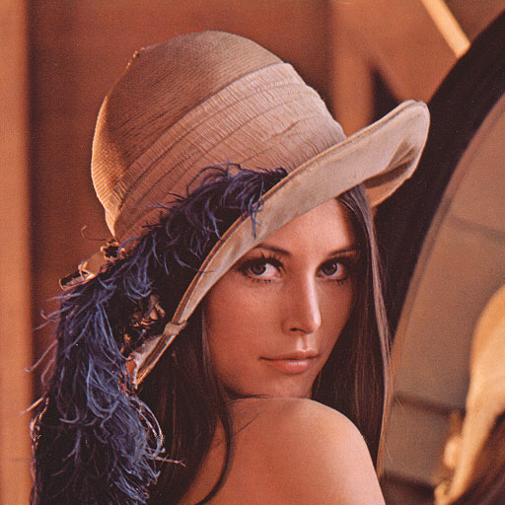
Another Smoothing Example
Original Image
Smoothed Image

Slide 14
Histograms of pixels in an image

Slide 15
Why we need to study about histogram
Histogram dapat digunakan untuk:
Mencapai kecerahan yang diinginkan and contrast range yang diinginkan.
Dapat menentukan apakah pencahayaan atau bayangan kehilangan detail pixel value.
Mengidentifikasi dan memperbaiki pergeseran warna. Misalnya: Histogram Equalization.

Slide 16
Image Histogram
The histogram is a graphical representation of the brightness levels (from pure black to pure white), and the relative count of pixels within each brightness level.
The horizontal axis represents tonal values from 0 to 255. Eight-bit files have 256 tonal values. 12-bit, 4096. 16-bit, 65536.

Slide 17
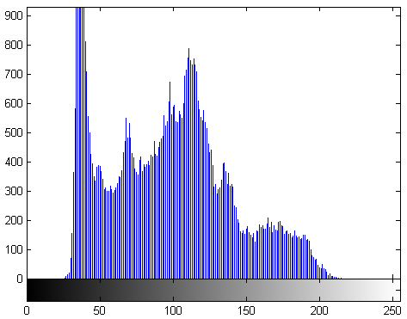
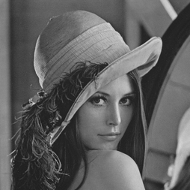
Example of Histogram

Slide 18
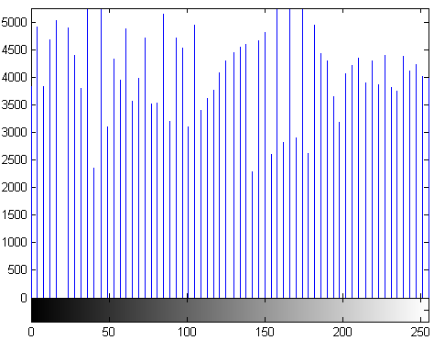
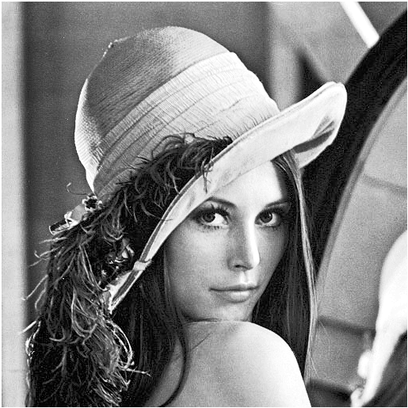
Example of Histogram Equalization

Slide 19
Simple code
im=imread('lena512.bmp');
im=rgb2gray(im);
figure(1);
imshow(im);
figure(2);
imhist(im);
image=histeq(im);
figure(3);
imshow(image);
figure(4);
imhist(image);

Slide 20
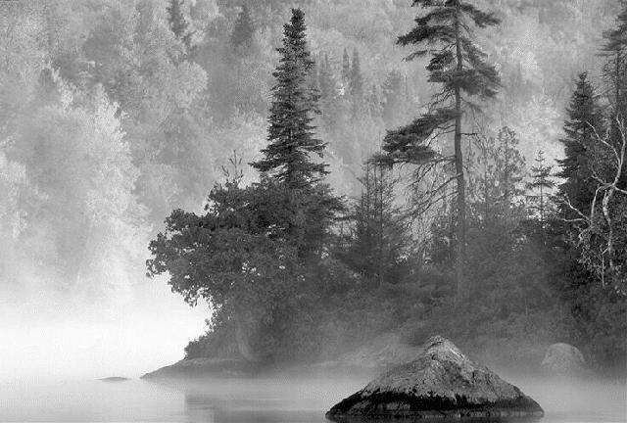
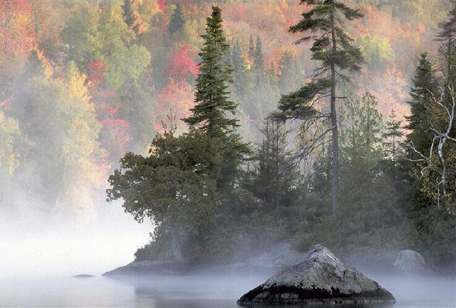
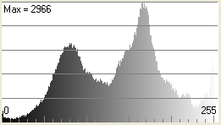
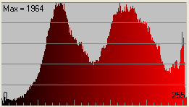
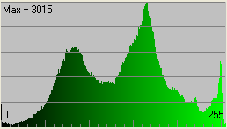
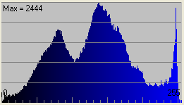
Contoh histogram

Slide 21
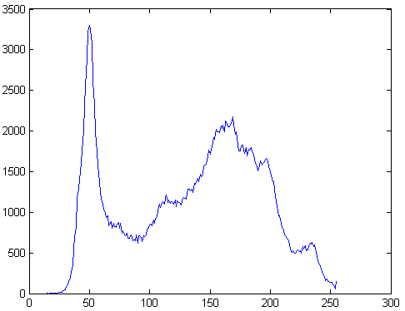
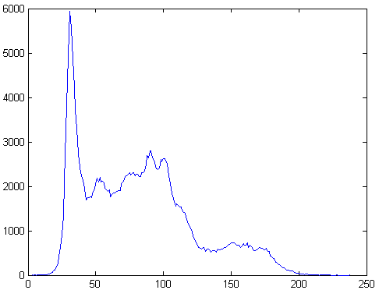
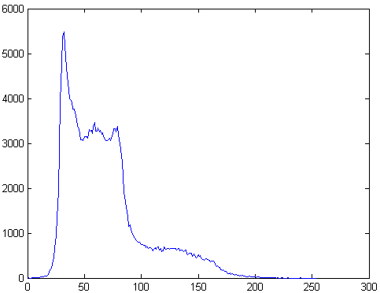
Contoh Histogram: Lena Image
Red
Green
Blue

Slide 22
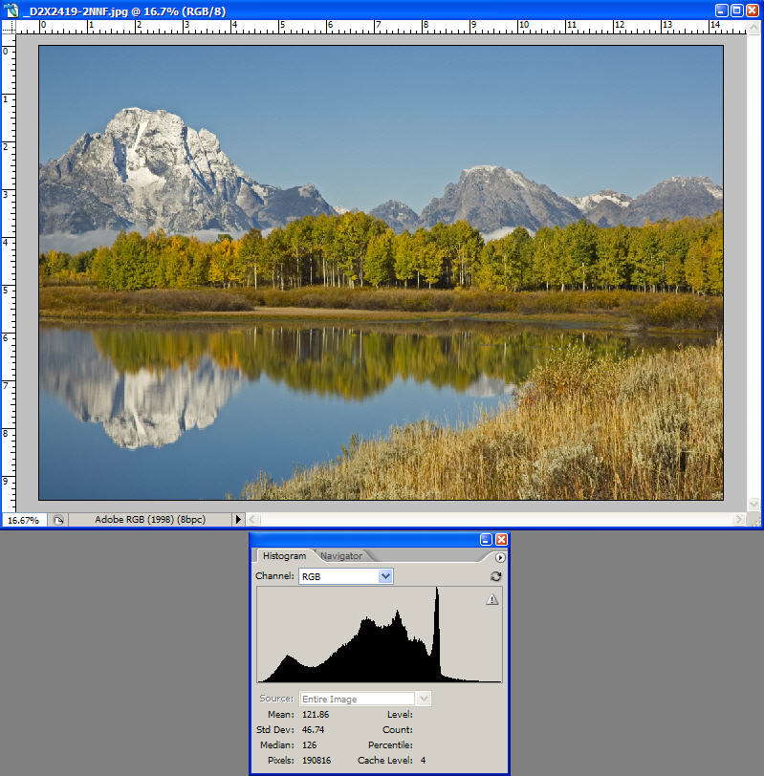
Contoh Histogram
Mid-tone
118 R
124 G
136 B
Shadow
24 R
23 G
18 B
Highlights
238 R
232 G
220 B
Pixel count high for sky

Slide 23
We have already looked at different kinds of point processing image enhancement
Next time we start to look Image Enhancement in the frequency domain.

